Slide 1
COME NASCE UN CORPO
SEZ. L PLESSO « FRA’ SICILIANO»
INSEGNANTI: ANNA MARIA IMPROTA – CONCETTA PALLADINO
A cura dell’insegnante Anna Maria Improta

Slide 2
Ecco una bella filastrocca che ci aiuta ad imparare e… a non dimenticare come nasce un corpo

Slide 3
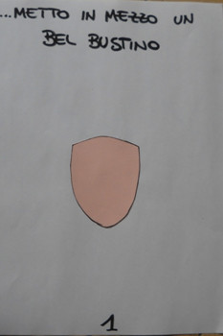
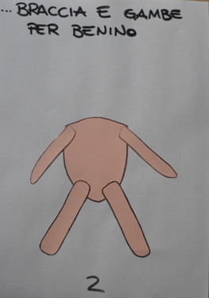
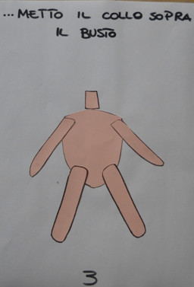

Slide 4
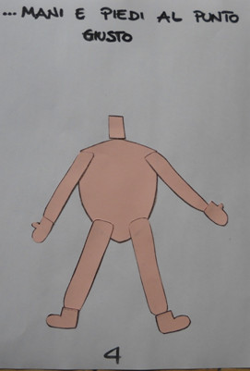
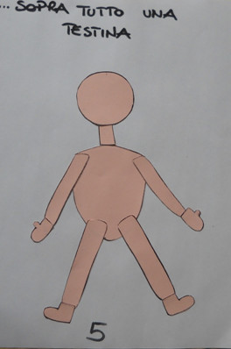
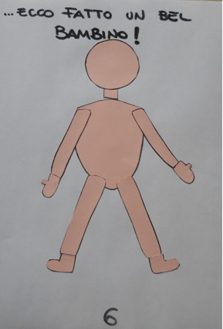

Slide 5
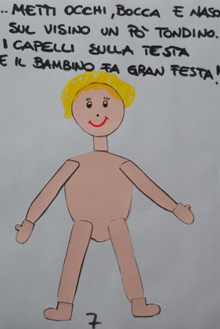
…ora con l’aiuto della mamma, disegna te stesso/a e colora
BUON LAVORO

